Slide 1
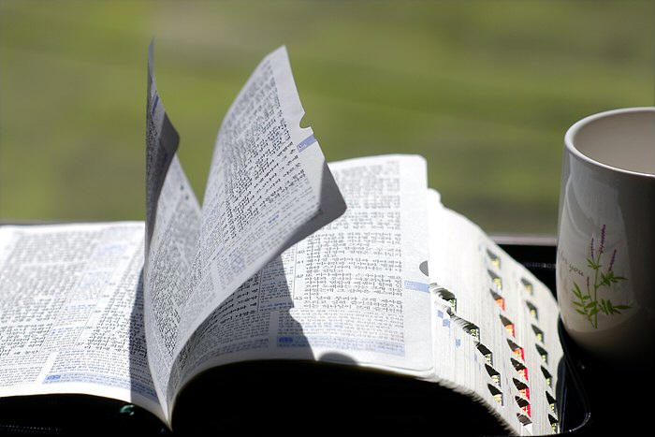
교독문
104번
(종교개혁주일)

Slide 2
교독문 104번 – 종교개혁주일
나의 힘이신 여호와여
내가 주를 사랑하나이다
여호와는 나의 반석이시요
나의 요새시요
나를 건지시는 이시요

Slide 3
교독문 104번 – 종교개혁주일
나의 하나님이시요 내가 그 안에 피할 나의 바위시요 나의 방패시요
나의 구원의 뿔이시요
나의 산성이시로다

Slide 4
교독문 104번 – 종교개혁주일
예수께서 이르시되 오히려
하나님의 말씀을 듣고 지키는 자가
복이 있느니라 하시니라
내가 복음을
부끄러워하지 아니하노니

Slide 5
교독문 104번 – 종교개혁주일
이 복음은 모든 믿는 자에게
구원을 주시는 하나님의 능력이 됨이라
먼저는 유대인에게요
그리고 헬라인에게로다

Slide 6
교독문 104번 – 종교개혁주일
복음에는 하나님의 의가 나타나서
믿음으로 믿음에 이르게 하나니
기록된 바 오직 의인은
믿음으로 말미암아 살리라 함과 같으니라

Slide 7
교독문 104번 – 종교개혁주일
너희가 내 말에 거하면
참으로 내 제자가 되고
진리를 알지니
진리가 너희를 자유롭게 하리라

Slide 8
교독문 104번 – 종교개혁주일
우리 주 예수 그리스도로 말미암아 우리에게 승리를 주시는
하나님께 감사하노니
그러므로 내 사랑하는 형제들아
견실하며 흔들리지 말고
(다같이)→

Slide 9
교독문 104번 – 종교개혁주일
(다같이)
항상 주의 일에
더욱 힘쓰는 자들이 되라
<아 멘>

